Slide 1

Bài 6 - Phần 1 Async JavaScript
Bài 6: Async JavaScript & HTTP Requests

Slide 2

Điểm danh

Slide 3

NỘI DUNG BÀI HỌC:
Review nội dung bài học online 6.1
Thảo luận các tình huống trong bài online 6.1
Trình bày chuyên đề
Giới thiệu bài học online 6.2

Slide 4

Review bài học online 6.1
Giới thiệu về đồng bộ và bất đồng bộ
Callback
Promise
Async/Await

Slide 5
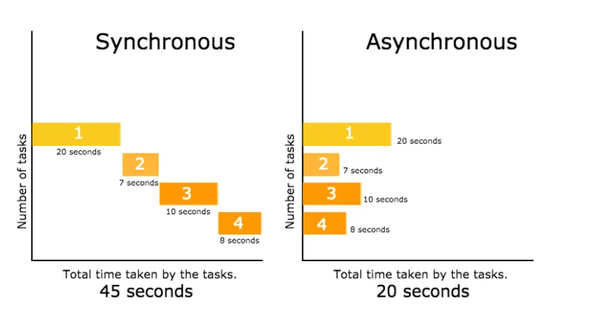
Giới thiệu về đồng bộ và bất đồng bộ

Slide 6
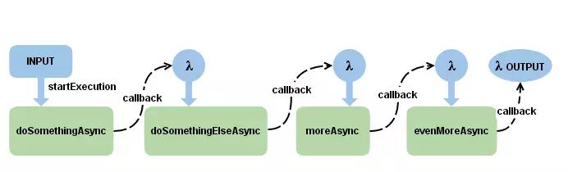
Callback

Slide 7
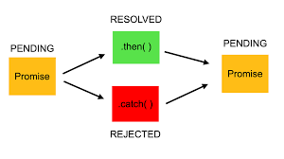
Promise

Slide 8
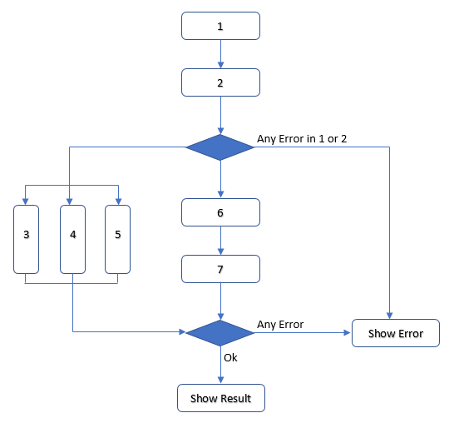
Async/Await
Notes:
https://medium.com/@ktan2050/async-await-in-depth-part-2-e516793fb6f6

Slide 9
Thảo Luận

Slide 10

Thảo Luận 1:
Viết hàm load mảng hình ảnh lên trang web?

Slide 11
Thảo Luận 2:
Viết hàm hiện danh sách sv trong lớp, cứ 1s sẽ hiện ra thông tin 3 bạn sv trong lớp?

Slide 12
Chuyên đề
Phân nhóm
Bốc thăm chuyên đề
Thảo luận
Trình bày

Slide 13



Chia nhóm thuyết trình
Mỗi nhóm tối đa 5 sinh viên
Mỗi nhóm thảo luận một bài tập trong lab hoặc GV giao.
Chọn 2 nhóm lên thuyết trình
Chuyên đề 3
Chuyên đề 1
Chuyên đề 4
Chuyên đề 2
Notes:
Tối đa 5 thành viên

Slide 14
Bài học online 6.2

Slide 15
Nội dung bài online 6.2
Giới thiệu về HTTP
Tạo Fake API
Gửi HTTP request với JSON
Làm việc với FormData

Slide 16

Tóm tắt bài học
Giới thiệu về đồng bộ và bất đồng bộ
Callback
Promise
Async/Await

Slide 17

TỔNG KẾT BÀI HỌC

